Slide 1

《药学实践杂志》来稿须知（官方认证）
汇报人：文小库
2025-03-07

Slide 2


目 录
01
《药学实践杂志》基本信息
02
《药学实践杂志》期刊简介
03
投稿要求
04
注意事项
05
总结

Slide 3

01
《药学实践杂志》基本信息

Slide 4

《药学实践杂志》基本信息
01
主管与主办
《药学实践杂志》是由第二军医大学主管，第二军医大学、中国药学会药事管理专业委员会主办的综合性药学学术期刊。
02
出版周期
《药学实践杂志》双月刊，创刊于1983年，规格为国际通用大16开本，国际标准刊号ISSN 1006-0111，国内统一刊号CN 31-1685/R。
03
发行与定价
《药学实践杂志》邮发代号4-664，单价8.00元，全年定价48.00元，2008年的影响因子是0.2961。

Slide 5
02
《药学实践杂志》期刊简介

Slide 6
《药学实践杂志》期刊简介
药学实践杂志
是由第二军医大学主管，第二军医大学、中国药学会药事管理专业委员会主办的综合性药学学术期刊
曾用名
杂志曾经的名字是《药学情报通讯》，双月刊，创刊于1983年，规格为国际通用大16开本，国际标准刊号 ISSN 1006-0111。
国内外影响力
国内统一刊号 CN 31-1685/R，邮发代号 4-664，单价 8.00元，全年定价 48.00元，本刊2008年的影响因子是0.2961。

Slide 7

《药学实践杂志》期刊简介
核心期刊
药学实践杂志为全国中文核心期刊（为全国综合性药学学术学类，北大2008版中文核心期刊目录）
科技论文统计源期刊
药学实践杂志为中国科技论文统计源期刊(中国科技论文核心期刊)（2008版科技论文统计源期刊目录期刊）
Caj-cd规范获奖期刊
药学实践杂志曾获得Caj-cd规范获奖期刊，被CA 化学文摘(美)(2009)数据库收录。

Slide 8
03
投稿要求

Slide 9
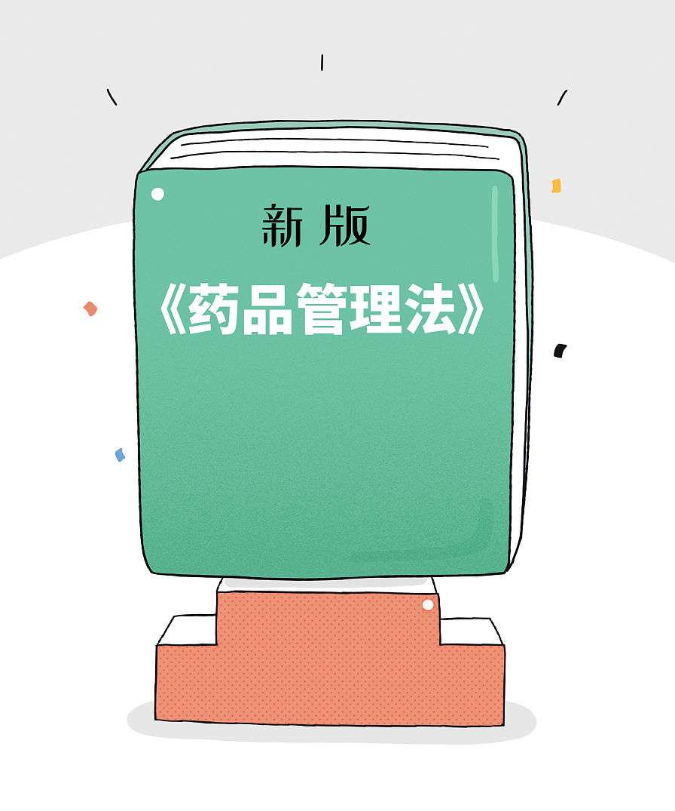
投稿要求
稿件要求
论文格式
投稿邮箱：yxsjqk@163.com来稿应具创新性、科学性和实用性，内容真实，数据准确。
来稿需遵循本刊格式要求，依次包括标题、作者、单位、摘要、关键词等。
审稿流程
退修重投
来稿将经初审、复审和终审，与专家评审，确保质量和学术价值。
若来稿未获通过，作者对审稿意见有异议，可申请退修或重投。

Slide 10
04
注意事项

Slide 11
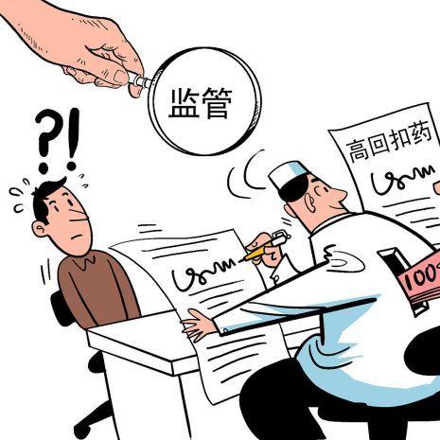
注意事项
遵循学术诚信
在投稿过程中，作者必须遵循学术诚信原则，确保稿件内容的质量和合法性，杜绝抄袭、伪造数据等不端行为。
遵守期刊要求
在投稿前，作者应仔细阅读期刊的投稿指南，了解期刊的排版、格式等要求，并按照要求准备稿件。
保护个人隐私
在投稿过程中，作者应尊重他人的隐私和权益，不得泄露未公开的信息或侵犯他人的知识产权。

Slide 12
05
总结

Slide 13



总结
杂志定位
投稿要求
注意事项
《药学实践杂志》是一本专注于药学实践的综合性学术期刊，旨在为广大药师提供一个交流实践经验、分享研究成果的平台。
作者在撰写稿件时，需要认真阅读《药学实践杂志》的投稿要求，确保稿件符合学术规范和标准，提高稿件被录用的可能性。
在投稿过程中，作者需要注意一些细节问题，如稿件格式、字数限制、图表质量等，以确保稿件的质量和完整性。

Slide 14
THANKS

